Slide 1
TRƯỜNG TIỂU HỌC SỐ 1 HOÀI HẢO
CHÀO MỪNG QUÝ THẦY CÔ
VỀ DỰ GIỜ
Môn Toán
Bài 38: Biểu thức số. Tính giá trị của biểu thức số (tiết 1)
Giáo viên: Nguyễn Thị Thu Hiền
Lớp: 3A3

Slide 2
KHỞI ĐỘNG

Slide 4
Thứ năm, ngày 19, tháng 12, năm 2024
Toán
Bài 38: Biểu thức số. Tính giá trị của biểu thức số (tiết 1)
GV: Nguyễn Thị Thu Hiền

Slide 6
Hoạt động 1:
Hình thành kiến thức mới

Slide 7
a, Ví dụ về biểu thức số

Slide 8
a, Ví dụ về biểu thức số
Tính độ dài đường gấp khúc ABC và ABCD.

Slide 9
a, Ví dụ về biểu thức số
Tính độ dài đường gấp khúc ABC và ABCD.

Slide 10
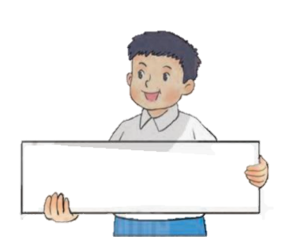
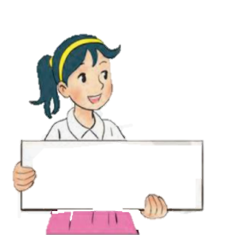
a) Ví dụ về biểu thức
Tính độ dài các đường gấp khúc ABC và ABCD.
Để tính được độ dài đường gấp khúc ABCD, ta tính: 5 + 5 +8 hoặc 5 x 2 + 8
Để tính được độ dài đường gấp khúc ABC, ta tính: 5 + 5 hoặc 5 x 2
5 + 5 + 8 hoặc 5 x 2 + 8
5 +5 hoặc 5 x 2
5 + 5; 5 x 2; 5 + 5 + 8; 5 x 2 + 8; … là các biểu thức

Slide 11
b) Giá trị của biểu thức
Cho biểu thức 35 + 8 -10
• Tính 35 + 8 -10 =
?
-
10
43
=
33
• Giá trị của biểu thức: 35 + 8 -10 là 33
Muốn tính giá trị của một biểu thức, ta tính kết quả của biểu thức đó.

Slide 12
Hoạt động 2:
Thực hành, luyện tập

Slide 13
Bài 1: Tính giá trị của biểu thức:
Bài 2: Chọn số là giá trị của mỗi biểu thức:

Slide 14
Bài 1: Tính giá trị của biểu thức:
Thảo luận trong vòng 4 phút

Slide 18
Bài 2: Chọn số là giá trị của mỗi biểu thức:
Thảo luận trong vòng 5 phút

Slide 19
GIÚP ONG VỀ TỔ
PLAY

Slide 21
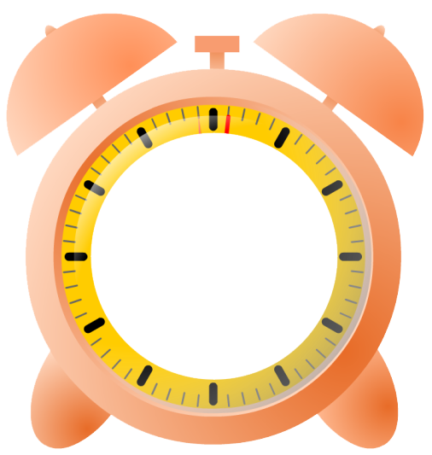
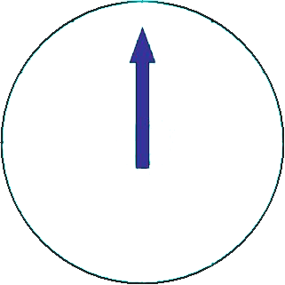
32 + 8 – 18 = ?
HẾT GIỜ
A
22
B
48
C
50
D
15

Slide 22
6 x 8 = ?
HẾT GIỜ
A
50
B
15
C
22
D
48

Slide 23
80 – 40 + 10 = ?
HẾT GIỜ
A
48
B
50
C
15
D
22

Slide 24
45 : 9 + 10 = ?
HẾT GIỜ
A
22
B
48
C
50
D
15

Slide 25
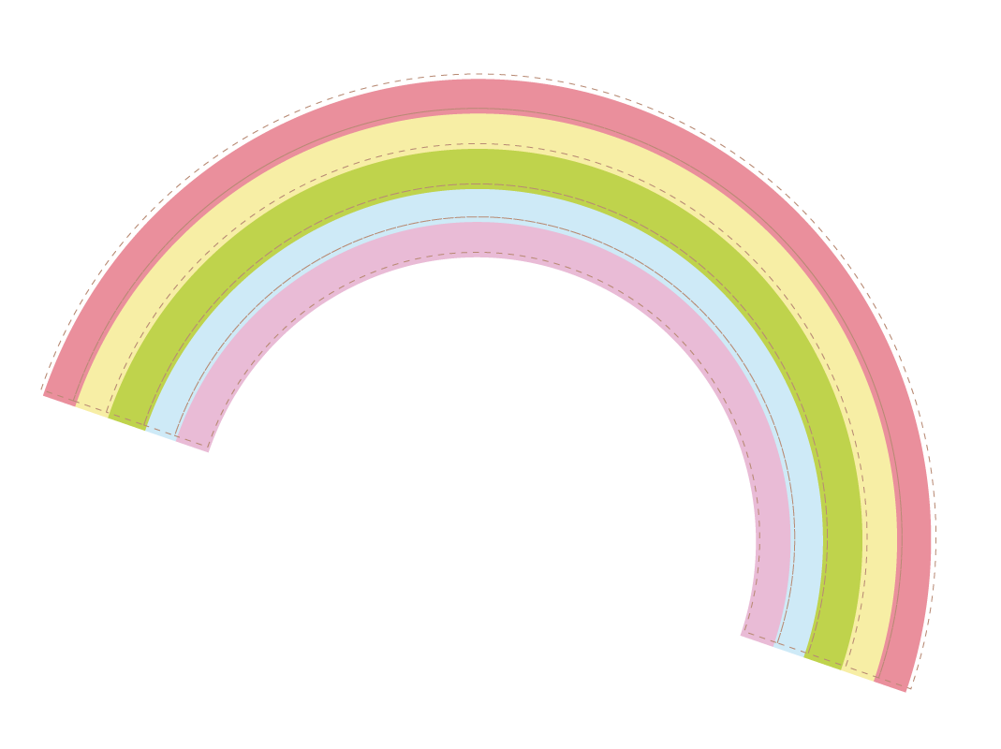
VẬN DỤNG

Slide 26
Nhanh tay
lẹ mắt

Slide 27
Thứ năm, ngày 19, tháng 12, năm 2024
Toán
Bài 38: Biểu thức số. Tính giá trị của biểu thức số (tiết 1)
GV: Nguyễn Thị Thu Hiền

